Slide 1
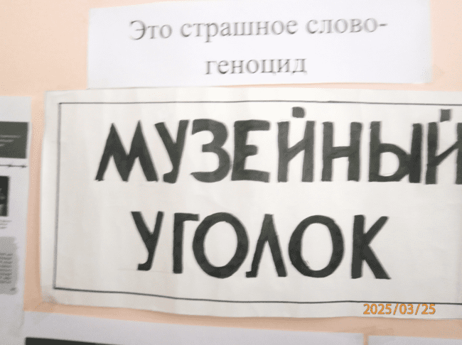
МБОУ СОШ «Поселок Тумнин» 2025 г.
ВОВ. Безжалостный геноцид детей

Slide 2
Военные преступления против детей – моральная точка невозврата для страны-агрессора

Slide 3
ВОВ. Геноцид детей Ейского детдома (Кубань). Их (300 человек) умертвляли путем отравления угарным газом. Сейчас там памятник жертвам геноцида.

Slide 4
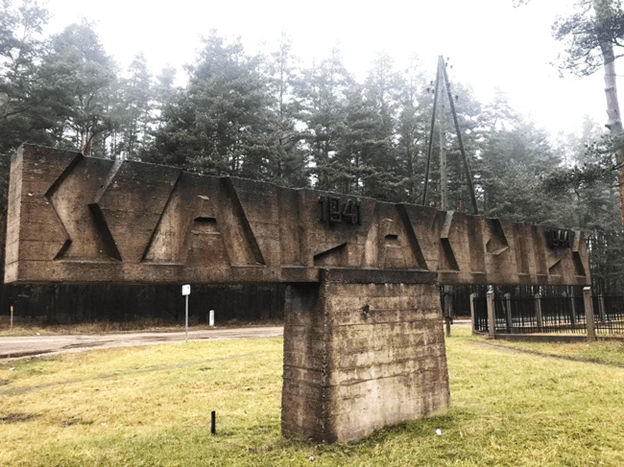
Саласпилсский концлагерь (Латвия). Фашисты истребили 7 тысяч детей. Им подмешивали в пищу мышьяк, брали большими дозами кровь. Дети умирали через 2-3 часа.
Памятник жертвам геноцида детей.

Slide 5
Моглинский концлагерь в 11 км. от Пскова. «Фабрика смерти». Еврейских и цыганских грудных детей убивали ударом пистолета, остальных расстреливали. Память о жертвах увековечена.

Slide 6
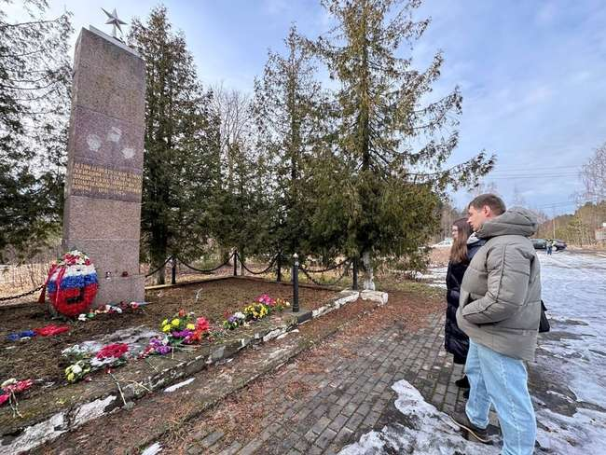
ВОВ. «Приют» в Вырице (Ленинградская область.) Дети гибли от скудного питания, болезней и непосильной работы. Перед отступлением фашисты вывезли в Германию старших детей. Дети теряли имя и фамилию. Остальные дети прятались в подвалах, их спасли советские разведчики. Погибло не менее 200-т детей.
Памятник жертвам геноцида детей в Вырице.

Slide 7
11 апреля Международный день освобождения узников концлагерей и память о жертвах геноцида. Помним!

Slide 8
Источники информации

